Slide 1
Approfondir la Bible dans son Contexte
Vivre et transmettre l’Evangile
2 Timothée 2v1à10
Notes:
Bonjour ! Je vous offre un survol du livre de 2 Timothée.
Le contexte d’un passage est la clé à sa compréhension.
Paul était un exemple pour Timothée, mais il va faire appel à d’autres exemples.
Lisons le passage biblique !

Slide 2
Il lui donne Cinq impératifs.
v1 Fortifie-toi !
v2 Confie-le
v3 Souffre avec moi
v7 Comprends
v8 Souviens-toi
Paul est déjà passé par là.
Notes:
Je remarq qu’il y a ds mots clés
Un verbe à l’imp est à suivr
Voilà le schéma du message.
Paul ne demande pas plus qu’il a vécu et a mis en pratiqu
Ns ne transmettns pas la foi chrétienne ni par la force ni par l’endoctrinemnt, mais par la vie.

Slide 3
En quoi es-tu très fort ?
« Toi donc, mon enfant, fortifie-toi dans la grâce qui est en Jésus Christ. » 2 Timothée 2v1 FLS
Personne ne peux te vaincre.
Notes:
Quelle est la chose que les autrs remarquent le plus en toi?
[lire] Pour transmettre la foi, il faut avoir beaucoup de grâce.
Le Modèle ici est le SJC qui est venu plein de grâce et de v.
La grâce tolère les insultes de ceux qui ne la méritent pas.

Slide 4
Qu’est-ce que tu attends de moi?
« Ce que tu as entendu de moi en présence de beaucoup de témoins, confie-le à des hommes fidèles, qui soient capables de l'enseigner aussi à d'autres. » 2 Timothée 2v2 FLS
Le plus beau cadeaux.
Notes:
Qu’attends-tu en retour quand tu présente l’Evangile ?
N’oublie pas que cette ques est dans la tête du non-croyant
[lire] L’exemple ici est Paul qui a passé le flambeau à Timo
Il ne cherchait ni l’argent ni la gloire. Il confiait l’Evan à Tim

Slide 5
Que souffre un soldat ?
« Souffre avec moi, comme un bon soldat de Jésus Christ. Il n'est pas de soldat qui s'embarrasse des affaires de la vie, s'il veut plaire à celui qui l'a enrôlé. » 2 Timothée 2v3à4 FLS
Il sacrifie tout pour la cause.
Notes:
Le 3e exemple est du soldat.
[lire] Le terme en grec est un garde qui veille, comme sur le tombeau de JC (Mt28v11à14) !
Il peut payer avec sa vie soit à la main de l’ennemi soit pour infidélité à sa charge (Ac12v19).
C’est l’exemple des priorités.

Slide 6
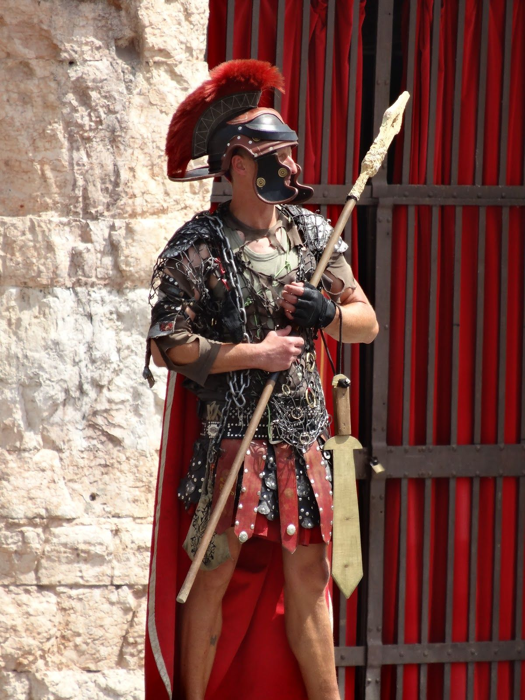
La garde n’a qu’une priorité.
Il est prêt à tout sacrifier !
Notes:
Physiquement, mentalement et en esprit de motivation, il est concentré.
Sa vie est en jeu.

Slide 7
Que pense le monde des tricheurs ?
« L'athlète n'est pas couronné, s'il n'a combattu suivant les règles. » 2 Timothée 2v5 FLS
Pratiquons ce qu’on prêche.
Notes:
Vis-tu ce que tu prêche ?
La repentance du péché est au cœur de l’Evangile.
[lire] Comment veux-tu aider un autre à se repentir quand tu n’obéis pas au Seigneur ?
La couronne est symbole du succès. Veux-tu cette couronne?

Slide 8

Tout sport a ses règles.
La vie en a aussi !
Notes:
La vie chrétienne est plus que des sacrifices !
Il y a un but avec une couronne pour ceux qui suivent les règles.

Slide 9
Combien d’effort faut-il ?
« Il faut que le laboureur travaille avant de recueillir les fruits. » 2 Timothée 2v6 FLS
Il faut s’investir.
Notes:
Pour transmettre la foi il faut investir beaucoup de temps.
[lire] Le 5e exemple est du laboureur à la ferme.
Il travail la terre à l’automne, et encore au printemps avant de semer, arroser ET attendre.
Chaque âme vaut de l’or !

Slide 10
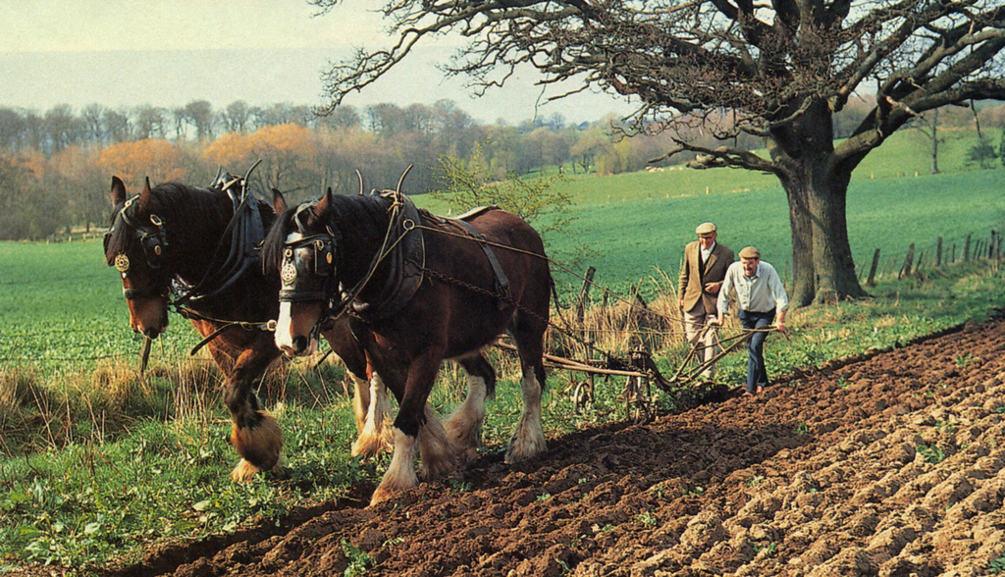
Combien vaut une vie ?
Ça vaut la peine !
Notes:
L’image du labour est parlante.
Il n’est ni facile ni simple d’ouvrir le cœur d’une persnne aveuglée par le péché.
Parfois, il faut des années pour transformer un champ en friche, à un terrain prêt à recevoir la semence de la vie !

Slide 11
As-tu compris la valeur d’une âme ?
« Comprends ce que je dis, car le Seigneur te donnera de l'intelligence en toutes choses. » 2 Timothée 2v7 FLS
Ça vaut toute votre vie !
Notes:
Paul prend une pause dans sa liste d’exemples.
[lire] Il ne s’agit pas seulmnt d’apprndre, mais de comprndre
Vois-tu que la transmission de la foi nécessite une vie qui montre cette foi en action.
C’est le sacrifice ultime.

Slide 12
Qui est le Modèle à suivre ?
« Souviens-toi de Jésus Christ, issu de la postérité de David, ressuscité des morts, selon mon Évangile, pour lequel je souffre jusqu'à être lié comme un malfaiteur. Mais la parole de Dieu n'est pas liée.
2 Timothée 2v8à9 FLS
Gardons les yeux sur Jésus.
Notes:
Plus qu’un exemple, JC est le Modèle du sacrifice ultime.
[lire] Le dernier verbe des 5 à l’imperatif est un rappl à l’ordre
C’est pour cela que la Table du Seigneur est essentielle aussi souvent que possible.
Suivons Paul comme il suit J.

Slide 13
Quel est ton objectif ?
« C'est pourquoi je supporte tout à cause des élus, afin qu'eux aussi obtiennent le salut qui est en Jésus Christ, avec la gloire éternelle. » 2 Timothée 2v10 FLS
Deviens pêcheur d’hommes !
Notes:
Sans but, tu es sûr d’y arriver
Trop de chrtiens sont dissipi
[lire] Paul est le 5e exemple de concentration s/ l’objectif
Il n’a sauvé personne, mais il en a conduit beaucoup à Jésus.
Il n’y rien aussi important à faire dans cette vie, que cela !

Slide 14
Revoir, réagir et revenir :
Vivre et transmettre l’Evangile
Il faut vivre ET parler pour Christ.
2 Tim2v1à10 contiennent 5 exemples.
Ce même texte contient 5 impératifs.
Il n’y a qu’un Modèle parfait, Jésus.
www.AzBible.yolasite.com/fr
Notes:
Nous avons découvert des impératifs importants aujrd’hui.
Revoyons le message.
Réagissons par un engagement cette semaine.
Revenons plus tard pour voir si nous suivons toujours l’appel du Seigneur. [click !]

